Slide 1

Monte Carlo模拟
第三章 从概率分布函数的抽样
(Sampling from Probability Distribution Functions)
3.5 舍选抽样法
(acceptance-rejection sampling)

Slide 2
3.5 舍选抽样法（acceptance-rejection sampling)
直接抽样法的困难：
许多随机变量的累积分布函数无法用解析函数给出;
有些随机变量的累积分布函数的反函数不存在或难以求出；
即使反函数存在，但计算困难
舍选抽样法(von Neumann)：
抽取随机变量x的一个随机序列x_{i}, i=1,2,…, 按一定的舍选规则从中选出一个子序列，使其满足给定的概率分布.

Slide 3
Monte Carlo模拟
第三章 从概率分布函数的抽样
(Sampling from Probability Distribution Functions)
3.5 舍选抽样法
(acceptance-rejection sampling)
简单舍选抽样法
改进的舍选抽样法
典型的例子

Slide 4
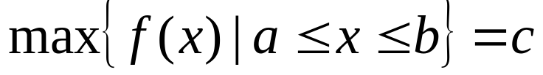
1. 简单舍选抽样法
Von Neumann rejection method or Hit-and-miss method
设随机变量x的取值区间为x∈[a,b], 其概率密度函数f(x)有界，即
舍选法抽样步骤：
抽取r₁,r₂ ∈U[0,1]
产生[a, b]区间内均匀分布的随机数x: x = (b-a)r₁+a, r₁ ∈U[0, 1];
产生[0,c]区间内均匀分布的随机数y: y = cr₂, r₂ ∈U[0,1];
当y ≤ f(x)时，接受x为所需的随机数，否则，返回到第一步重新抽取一对(x,y).
x = a + (b-a)r₁
y = cr₂
y ≤ f(x)
>
≤
X = x

Slide 5


1. 简单舍选抽样法
几何解释:
e
f
c
f(x)
a
x
b
在二维图上，随机选取位于矩形abef内的点[x,y]；
选取位于曲线f(x)下的那些点，则这些点将服从概率密度为f(x)的分布

Slide 6
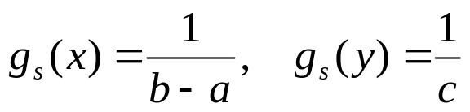
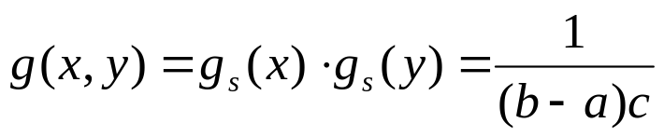
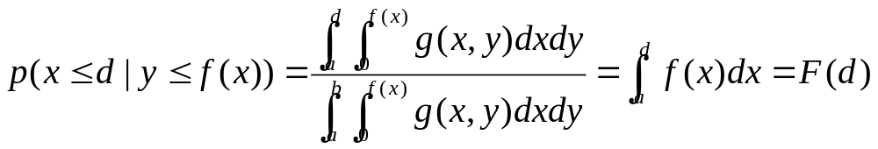
1. 简单舍选抽样法
证明:
e
f
x和y的概率密度函数分别为
c
联合概率密度函数为
f(x)
a
d
x
b
按舍选抽样法抽出的随机数d的概率：
即d的概率函数为f(x)

Slide 7
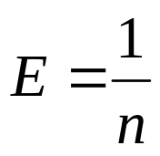
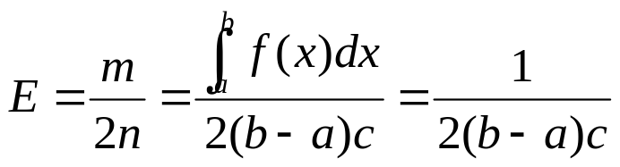
1. 简单舍选抽样法
抽样效率:
如果选出某特定分布的一个随机数ξ平均地需要n个随机数r₁ ∈U[0, 1]，则抽样效率定义为
e
f
c
对舍选抽样法：欲产生m个随机变量x的值需产生n对(x,y)，显然，m ≤ n
f(x)
a
d
x
b

Slide 8
Monte Carlo模拟
第三章 从概率分布函数的抽样
(Sampling from Probability Distribution Functions)
3.5 舍选抽样法
(acceptance-rejection sampling)
简单舍选抽样法
改进的舍选抽样法
典型的例子

Slide 9
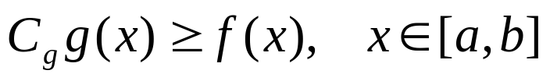
2. 改进的舍选抽样法
简单舍选抽样法的问题：
如果f(x)曲线下的面积占矩形面积的比例很小，则抽样效率很低，这是因为随机数x和y是在区间[a, b]和[0, c]内均匀分布，所产生的大部分投点不会落在f(x)曲线下
c
C_{g}g(x)
改进方法：
f(x)
构造一个新的概率密度函数g(x)，使它的形状接近f(x), 且有
x
式中Cg为常数，而g(x)的抽样相对比较容易。
➔改进的舍选抽样法

Slide 10
2. 改进的舍选抽样法
抽样方法：
1. 产生两个随机数
产生分布为g(x) 的随机数x ，x∈[a,b];
产生[0, C_{g}g(x)] 区间上均匀分布的随机数y，y= C_{g}g (x) ξ, ξ∈U[0,1].
2. 接收或舍弃取样值 x.
如果 y > f(x)，舍弃，返回到1,重复上述过程;
否则，接受;

Slide 11
2. 改进的舍选抽样法
几何解释:
c
C_{g}g(x)
f(x)
x
在二维图上，随机选取位于曲线C_{g}g(x)下的点[x,y]；
选取位于曲线f(x)下的那些点，则这些点将服从概率密度为f(x)的分布

Slide 12
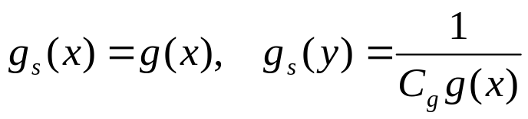
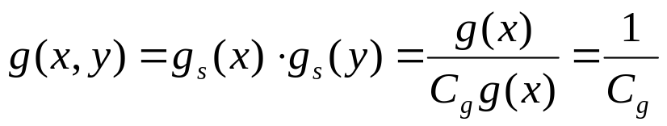
2. 改进的舍选抽样法
证明:
c
x和y的概率密度函数分别为
C_{g}g(x)
f(x)
联合概率密度函数为
d
x
按舍选抽样法抽出的随机数d的概率：
即d的概率函数为f(x)

Slide 13
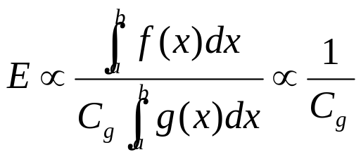
2. 改进的舍选抽样法
抽样效率:
c
C_{g}g(x)
f(x)
常数C_{g}的选取
x
常数C_{g}应尽可能地小,因为抽样效率与C_{g}成反比;
C_{g}=max{f(x)/g(x)}, x ∈[a,b]

Slide 14
Monte Carlo模拟
第三章 从概率分布函数的抽样
(Sampling from Probability Distribution Functions)
3.5 舍选抽样法
(acceptance-rejection sampling)
简单舍选抽样法
改进的舍选抽样法
典型的例子

Slide 15
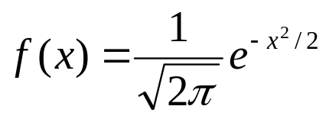
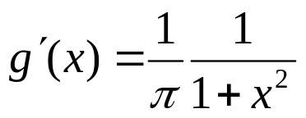
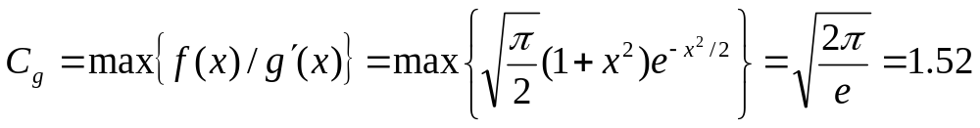
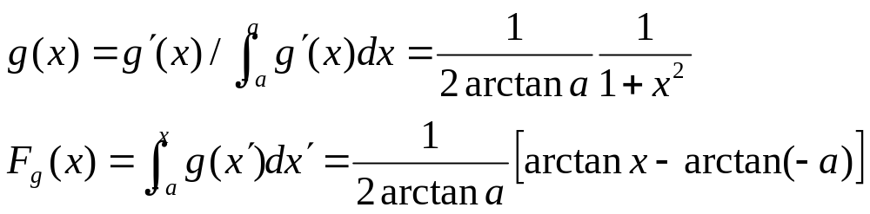
3. 典型的例子
例1:标准正态分布的抽样,x∈[-a,a]
无法用直接抽样法,累积分布函数无解析表达式
Breit-wigner or Cauchy分布

Slide 16
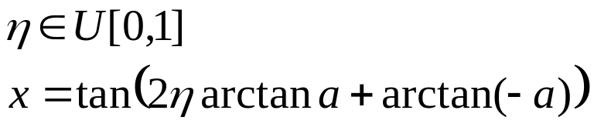
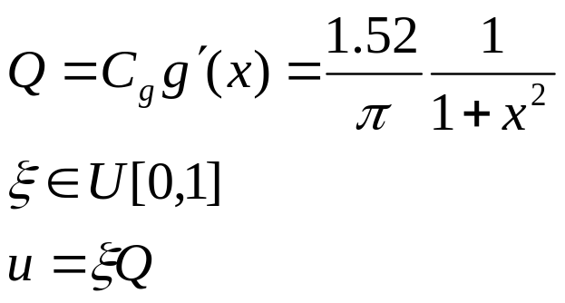
3. 典型的例子
由g(x)抽取x ⬅ 直接抽样法
抽取u
计算f(x), 如果u<= f(x), 接受x

Slide 17
3. 典型的例子
float gaussian_reject(double a)
{
const float c = 1.52;
while(true) {
float eta = randac();
float x = tan(eta * 2.0 * atan(a)+atan(-a));
float q = c * 1/3.1415926*1.0/(1+x*x);
float ksi = randac();
float u = ksi*q;
float p = 1/sqrt(2*3.1415926)*exp(-x*x/2.0);
if(u <= p) break;
}
return x;
}

Slide 18
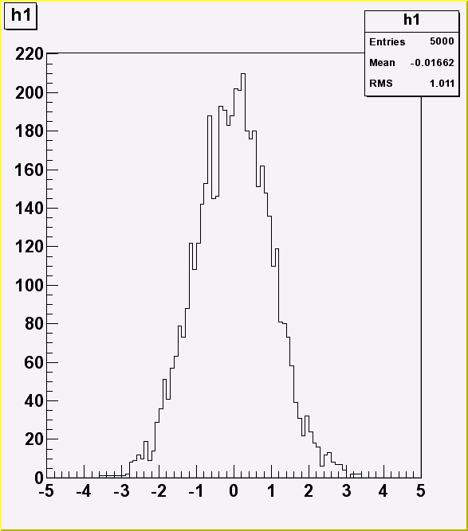
3. 典型的例子
void test()
{
SetSeed(9,11);
c1 = new TCanvas("c1","Histogram Drawing Options",200,10,700,900);
c1->Divide(1,2);
TH1F * h1 = new TH1F("h1","h1",100,-5.0,5.0);
for(int i=0; i < 5000; i++) {
double x = gaussian_reject(5.0);
h1->Fill(x);
}
c1->cd(2);h1->Draw();
}

Slide 19
3. 典型的例子

Slide 20
3. 典型的例子

Slide 21
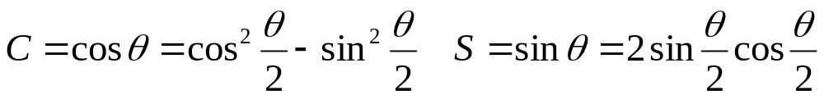
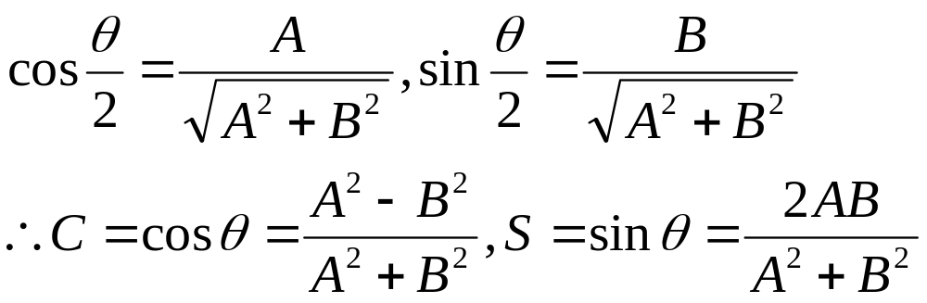
3. 典型的例子
例2：利用舍选法产生随机数C=cosθ, S=sinθ,其中θ为[0, 2π]区间内均匀分布的随机数
方法1：先产生[0, 2π]间均匀分布的随机数： θ = 2π r， r∈U[0,1], 然后直接计算C和S ➔ 因需要计算三角函数，故此方法运算速度慢
方法2：利用舍选法可避免三角函数运算
令A和B为单位圆内直角三角形的两个边，则有
θ/2
B
A

Slide 22
3. 典型的例子
因此，只要产生单位圆内的随机坐标A和B,就可用代数运算求出C和S,算法为
产生两个[0,1]区间上均匀分布的随机数u₁和u₂;
令v₁=2u₁-1, v₂=u₂,则v₁∈U[-1,1],v₂∈U[0,1];
计算r²=v₁²+v₂², 如果r² > 1,转到1，重新产生；
令A=v₁, B=v₂, 计算C和S

